Slide 1
Математические объекты и их представления

Slide 2
Математический объект – это абстрактный объект, определяемый и изучаемый в математике (или в философии математики).
В современной математике приняты следующие соглашения:
При определении объекта задаются его название и перечень свойств (обычно в виде списка аксиом).
Любой математический объект, свойства которого непротиворечивы, считается допустимым и существующим.

Slide 3
Представление числовых объектов
1

Slide 4
Представление целых чисел
В математике
Целые числа — расширение множества натуральных чисел, получаемое добавлением к нему нуля и отрицательных чисел.
В компьютерной алгебре возможны различные способы представлений целых чисел:
Ограниченной точности, когда количество цифр в целом числе задано.
Произвольно заданной точности, когда количество цифр в заданном числе можно менять, но только один раз.
Неограниченной точности, когда количество цифр в числе не ограничивается никаким наперёд заданным числом, кроме ограничений, связанных с размером памяти машины.

Slide 5
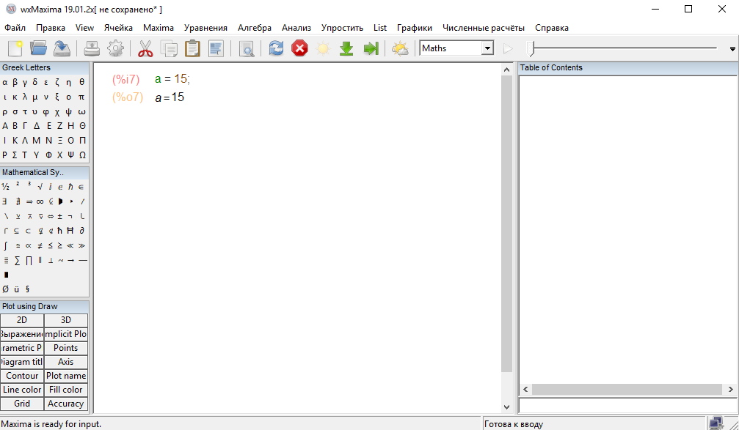
Пример представления целых чисел в СКМ maxima

Slide 6
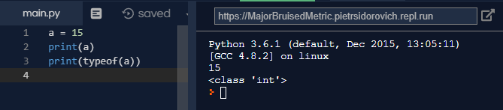
Целые числа в языке Python 3.6 представлены типом данных int

Slide 7
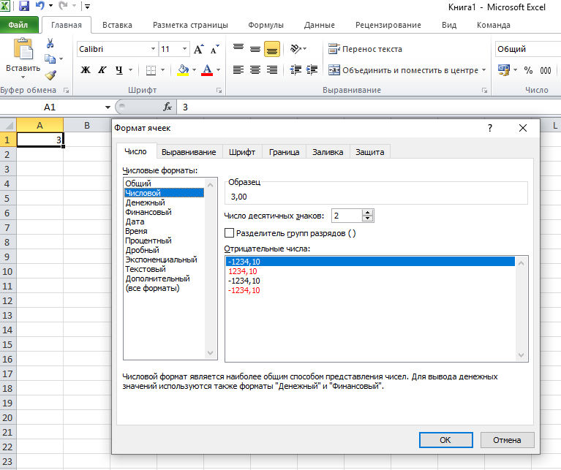
В Microsoft Excel отсутствует деление чисел на целые и вещественные

Slide 8
Представление вещественных чисел
В математике
Вещественное, или действительное, число – математический объект, возникший из потребности измерения геометрических и физических величин окружающего мира, а также проведения таких вычислительных операций, как извлечение корня, вычисление логарифмов, решение алгебраических уравнений, исследование поведения функций.
В компьютерной алгебре возможны различные способы представлений вещественных чисел:
(1) отношение числителя и знаменателя (оба – числа произвольной точности), более точно, в виде записи, хранящей ссылку на список – числитель и ссылку на список – знаменатель.
(2) Также, как в (1), но выполнив дополнительные условия: числитель и знаменатель числа должны быть сокращены на НОД, а знаменатель должен быть положительным числом.

Slide 9
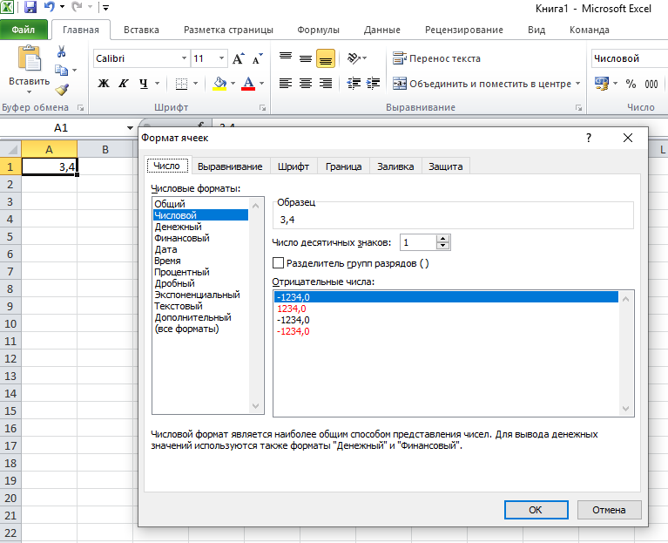
В Microsoft Excel отсутствует деление чисел на целые и вещественные

Slide 10
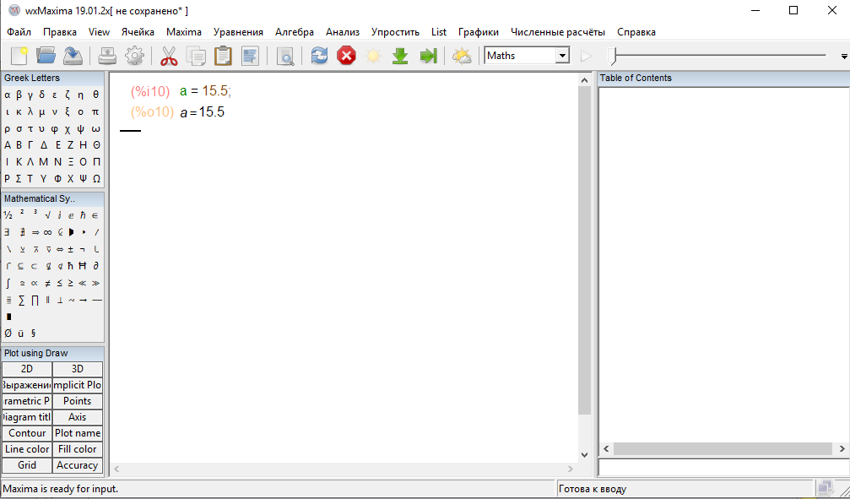
Пример представления вещественных чисел в СКМ maxima

Slide 11
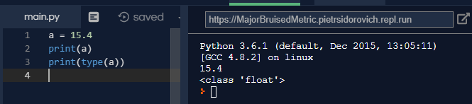
Целые числа в языке Python 3.6 представлены типом данных float

Slide 12
Представление алгебраических функций
2

Slide 13
Представление алгебраических функций
В математике
Алгебраическая функция — элементарная функция, которая в окрестности каждой точки области определения может быть неявно задана с помощью алгебраического уравнения.
В компьютерной алгебре
Алгебраической называется функция, являющаяся решением уравнения: G (x) = 0
Где G (x) – порождающий полином от одной переменной с коэффициентами – полиномами от нескольких переменных с целыми коэффициентами.

Slide 14
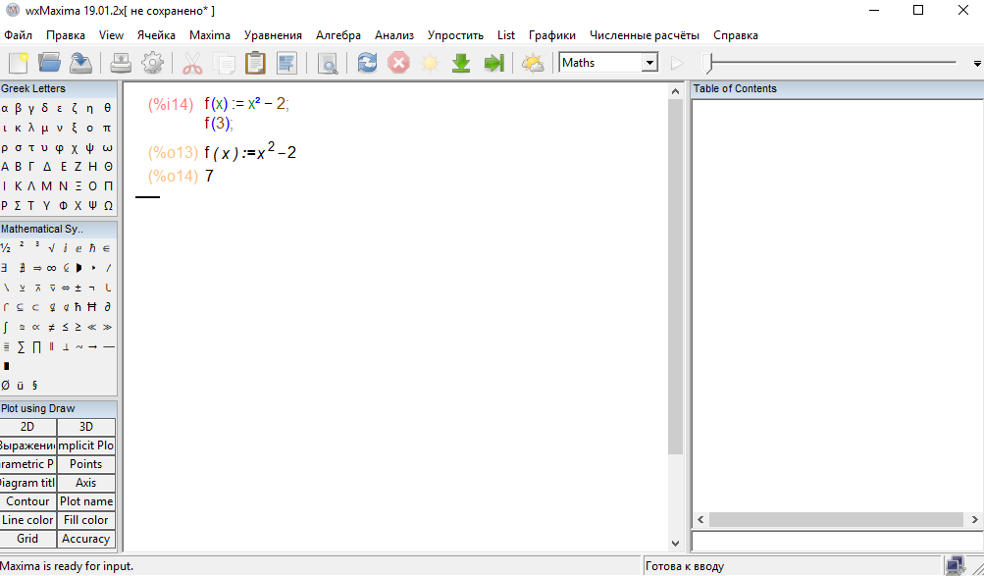
Пример представления алгебраической функции в СКМ maxima

Slide 15
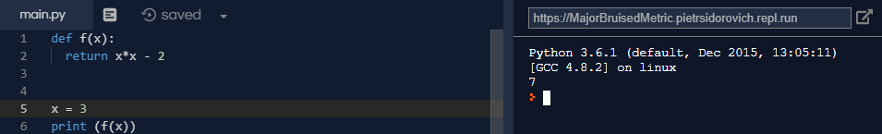
Пример представления алгебраической функции в языке Python 3.6

Slide 16
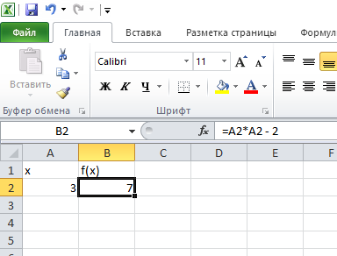
Пример представления алгебраической функции в Microsoft Excel

Slide 17
Представление матриц
3

Slide 18
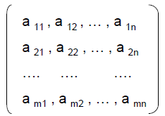
Представление матриц
В математике
В математике обычно матрицы обозначаются прописными латинскими буквами. Матрицы могут быть разного размера, также есть матрицы-строки и матрицы-столбцы, называемые векторами. Размер матрицы определяется количеством строк и столбцов, элементы, для которых i=j (a11, a22, .. ) образуют главную диагональ матрицы, и называются диагональными
В компьютерной алгебре различают две формы представления матриц:
1) Двумерный массив
2) Список списков

Slide 19
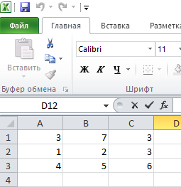
В Microsoft Excel матрицы представляются последовательностью заполненных ячеек

Slide 20
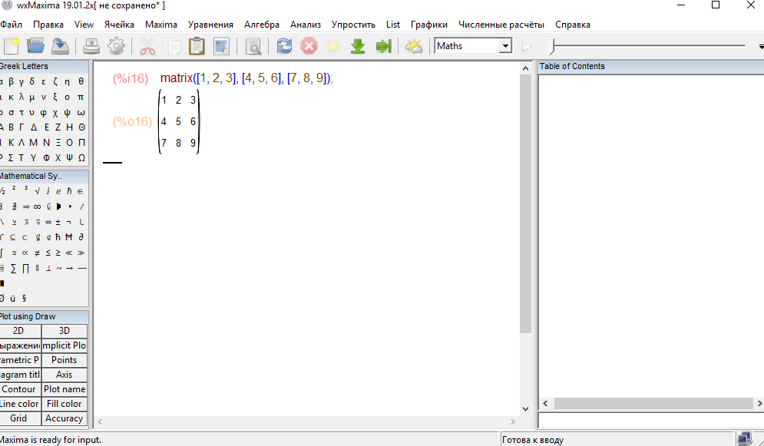
Пример представления матрицы в СКМ maxima

Slide 21
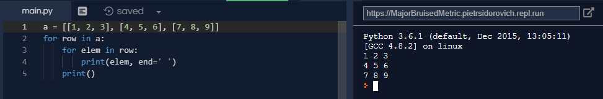
Пример представления матрицы в языке Python 3.6

